Slide 1

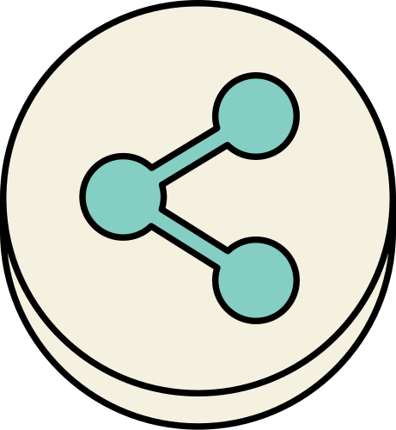





DIAGRAMAS
UML

Slide 2

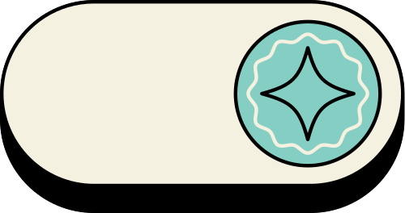
TÓPICOS
01
Introdução
04
Diagrama de atividade
02
O que é a UML
05
Diagrama de comunic
03
Para que é usado
06
Conclusão

Slide 3


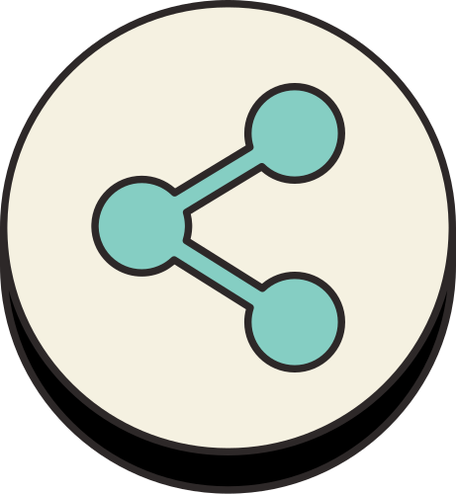

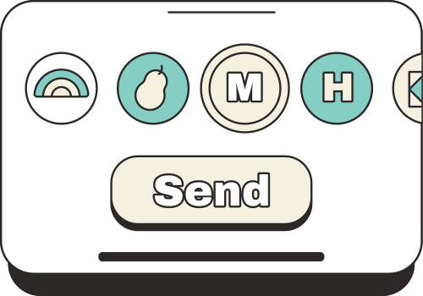
INTRODUÇÃO
A UML (Unified Modeling Language) é uma linguagem de modelagem gráfica que facilita a visualização e organização de projetos de software, adotada oficialmente pela OMG em 1997. Reconhecida por sua estabilidade e independência de linguagem de programação, a UML é composta por 14 diagramas, divididos em estruturais e comportamentais. Esta pesquisa foca em dois diagramas comportamentais: o diagrama de atividade, que organiza ações necessárias para realizar tarefas, e o diagrama de comunicação, que mapeia a troca de mensagens entre instâncias.

Slide 4
O QUE É A UML
A UML (Unified Modeling Language) é uma linguagem de modelagem gráfica adotada pela OMG em 1997, usada para visualizar, especificar, construir e documentar sistemas de software. Ela facilita a organização e o planejamento de projetos, criando diagramas que representam a estrutura, comportamento e interações do software, promovendo uma comunicação clara e eficiente entre os desenvolvedores.

Slide 5
O QUE É O
DIAGRAMA DE ATIVIDADE
O diagrama de atividade é um diagrama comportamental que representa graficamente o fluxo de controle das atividades passo a passo. Ele especifica a transformação sequencial e controlada de entradas em saídas, similar a um fluxograma, mas com suporte para atividades simultâneas e paralelas. Esse diagrama descreve uma atividade que pode envolver várias ações, como o agendamento de uma consulta online ou a escolha de um horário.

Slide 6
ELEMENTOS DO
DIAGRAMA DE ATIVIDADE
São estes:
• Nó inicial: Onde a modelagem da atividade começa.
• Aresta / Fluxo: Dita a ordem das ações por meio de setas, ordenando a sequência de atividades. É representado por setas.
• Decisão: Onde há um fluxo de entrada e vários fluxos de saída. Cada fluxo individual nesse caso obedece a uma sentinela (ou guarda) exclusiva, que é uma condição booleana na qual é colocada entre parênteses.

Slide 7
ELEMENTOS DO
DIAGRAMA DE ATIVIDADE
• Divergência: Também chamado de fork, é o ponto no qual duas ou mais ações podem se iniciar em paralelo.
• Convergência: Também chamado de Join, é o ponto onde duas tarefas paralelas se unem para a para iniciar uma tarefa só.
• Nó final: é onde a atividade é finalizada.
• Partições: Identifica quem é responsável por cada ação ou conjunto de ações.

Slide 8
ELEMENTOS DO
DIAGRAMA DE ATIVIDADE
• Mensagens/Sinais: Indica o envio ou recebimento de sinais ou mensagens em uma ação.
• Evento Temporal: Representado como uma ampulheta, determina quando uma atividade será realizada.
• Chamada de Subatividade: Representada por um tridente invertido, indica que uma ação pode conter outras ações, mas ainda é considerada uma única ação no sistema, como a verificação de senha em um login.

Slide 9
VANTAGENS
DIAGRAMA DE ATIVIDADE
Visualização do Fluxo de Trabalho
Facilita a Compreensão dos Processos
Útil para Modelagem de Processos de Negócio
Identificação de Gargalos
Flexibilidade

Slide 10
DESVANTAGENS
DIAGRAMA DE ATIVIDADE
Complexidade em Grandes Processos
Ambiguidade em Detalhamento
Foco em Sequência, não em Estrutura
Dificuldade em Representar Iterações

Slide 11

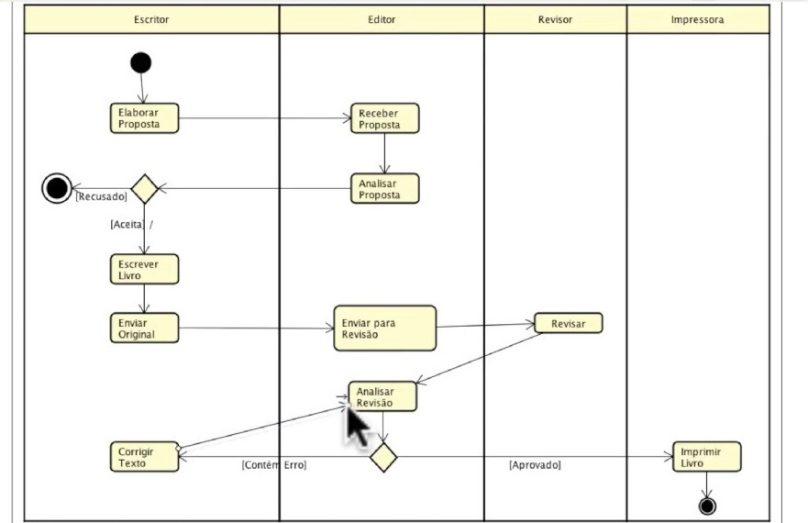
DIAGRAMA DE COMUNICAÇÃO

Slide 12
O QUE É O
DIAGRAMA DE COMUNICAÇÃO
O diagrama de comunicação é um diagrama comportamental que destaca a organização estrutural dos objetos que enviam e recebem mensagens. Ele mostra os papéis dos objetos, suas conexões e as mensagens trocadas, criando uma visão dinâmica e didática do sistema. Além disso, é elaborado dentro de um quadro de interação, que define o tema ou contexto do diagrama.

Slide 13
O QUE É UMA
MENSAGEM
Uma mensagem em um diagrama UML de comunicação representa a interação entre objetos, transmitindo informações entre instâncias. Ela pode ser uma chamada de operação ou o envio de um sinal, com a operação ou sinal identificando a mensagem. Em mensagens síncronas, há um retorno antes de continuar.

Slide 14
ELEMENTOS DO
• Quadro de Interação: Define o contexto do diagrama e facilita sua leitura.
• Instância: Representa os objetos que interagem no diagrama.
• Linha de Vida: Linhas que mostram as instâncias ao longo do tempo, representando ações e interações.
• Mensagem: Transmite informações entre instâncias e é essencial para o funcionamento do diagrama.
DIAGRAMA DE COMUNICAÇÃO

Slide 15
TIPOS DE MENSAGEM
DIAGRAMA DE COMUNICAÇÃO
• Mensagem de Criação: Representada por "create", indica a criação de uma nova instância.
• Mensagem de Destruição: Representada por "destroy", sinaliza a destruição de uma instância, finalizando sua linha de vida com um "x".
• Chamada Síncrona: Mensagem enviada de uma linha de vida para outra, bloqueando a origem até receber uma resposta. Indicada por uma seta de ponta fechada.

Slide 16
TIPOS DE MENSAGEM
DIAGRAMA DE COMUNICAÇÃO
• Chamada Assíncrona: Mensagem que permite continuar outras operações sem bloqueio, representada por uma seta de ponta aberta.
• Sinal Assíncrono: Indica uma interrupção ou erro, não associado a uma operação, criado como uma chamada assíncrona.
• Achados e Perdidos: Mensagens com remetente ou destinatário desconhecido, representadas por uma seta com um círculo em uma das extremidades.

Slide 17
VANTAGENS
DIAGRAMA DE COMUNICAÇÃO
Clareza na Comunicação entre Objetos
Foco nas Interações
Identificação de Dependências
Suporte a Conformidade com o Modelo

Slide 18
DESVANTAGENS
DIAGRAMA DE COMUNICAÇÃO
Menos Intuitivo para Fluxos Complexos
Sobreposição de Informações
Dificuldade em Escalar
Menor Foco em Fluxo de Dados

Slide 19
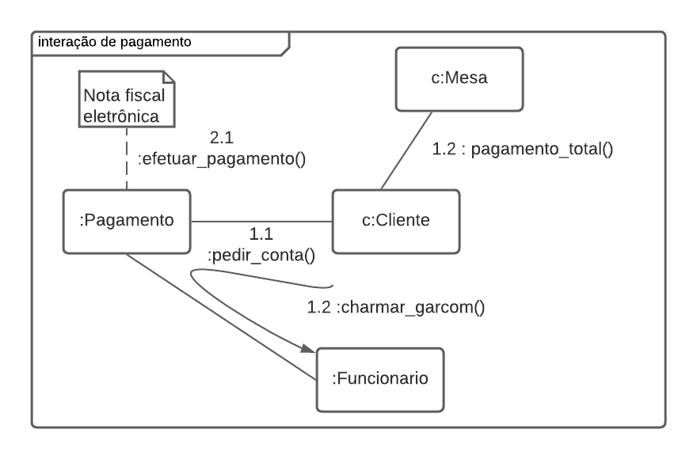
DIAGRAMA DE COMUNICAÇÃO

Slide 20
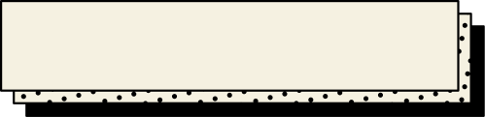
bm
borcelle media
CONCLUSÃO
A linguagem UML facilita a vida dos desenvolvedores ao fornecer uma estrutura visual para o código, permitindo a compreensão das funcionalidades e interações do sistema. Com diversos diagramas, cada um com funções específicas, destaca-se o **diagrama de atividade**, que organiza ações, e o **diagrama de comunicação**, que representa interações entre objetos. Ambos, como diagramas comportamentais, ajudam a visualizar o sistema de forma eficaz, promovendo um desenvolvimento mais rápido, preciso e organizado.

Slide 21


bm
borcelle media
OBRIGADA

